Slide 1
WWW.NALOG.GOV.RU
Земельный налог физических лиц
Земельный налог (далее – налог) на территории города Сургута установлен Решением Сургутской городской Думы от 26.10.2005 № 505-III ГД (в редакции от 05.10.2023 № 425 – VII ДГ).
Плательщики налога – лица, обладающие налогооблагаемыми земельными участками на праве собственности, праве постоянного (бессрочного) пользования или праве пожизненного наследуемого владения.
Не являются объектом налогообложения
земельные участки, изъятые из оборота в соответствии с законодательством Российской Федерации;
земельные участки, ограниченные в обороте в соответствии с законодательством Российской Федерации, которые заняты особо ценными объектами культурного наследия народов Российской Федерации, объектами, включенными в Список всемирного наследия, историко-культурными заповедниками, объектами археологического наследия, музеями-заповедниками;
земельные участки из состава земель лесного фонда;
земельные участки, ограниченные в обороте в соответствии с законодательством Российской Федерации, занятые находящимися в государственной собственности водными объектами в составе водного фонда;
земельные участки, входящие в состав общего имущества многоквартирного дома.
8 (800) 222-22-22
Бесплатный многоканальный телефон контакт-центра ФНС России

Slide 2
WWW.NALOG.GOV.RU
Налоговая база
Налоговая база – кадастровая стоимость земельного участка, внесенная в Единый государственный реестр недвижимости (далее – ЕГРН) и подлежащая применению с 1 января года, являющего налоговым периодом.
В отношении земельного участка, образованного в течение налогового периода, налоговая база в данном налоговом периоде определяется как его кадастровая стоимость на день внесения в ЕГРН сведений, являющихся основанием для определения кадастровой стоимости такого участка.
Изменение кадастровой стоимости в течение налогового периода не учитывается при определении налоговой базы в этом и предыдущих налоговых периодах, если иное не предусмотрено законодательством Российской Федерации, регулирующим проведение государственной кадастровой оценки, и пунктом 1.1 статьи 391 Налогового кодекса Российской Федерации (далее – Кодекс).
В случае изменения кадастровой стоимости земельного участка вследствие установления его рыночной стоимости сведения об измененной кадастровой стоимости, внесенные в ЕГРН, учитываются при определении налоговой базы начиная с даты начала применения для целей налогообложения сведений об изменяемой кадастровой стоимости.
Налоговая база в отношении земельного участка за налоговый период 2023 года определяется как его кадастровая стоимость, внесенная в ЕГРН и подлежащая применению с 1 января 2022 года с учетом особенностей, предусмотренных статьей 391 Кодекса, в случае, если кадастровая стоимость такого земельного участка, внесенная в ЕГРН и подлежащая применению с 1 января 2023 года, превышает кадастровую стоимость такого земельного участка, внесенную в ЕГРН и подлежащую применению с 1 января 2022 года, за исключением случаев, если кадастровая стоимость соответствующего земельного участка увеличилась вследствие изменения его характеристик.
8 (800) 222-22-22
Бесплатный многоканальный телефон контакт-центра ФНС России

Slide 3
WWW.NALOG.GOV.RU
Налоговые ставки на налоговый период 2023 года
№ | Категория (вид пользования) | Ставка, процент
1. | Земли сельскохозяйственного назначения:
2. | Земельные участки, используемые для сельскохозяйственного производства | 0,3
3. | Земельные участки, находящиеся в составе дачных, садоводческих и огороднических объединений | 0,25
4. | Иные земельные участки, отнесенные к категории земель сельскохозяйственного назначения | 1,5
5. | Земли населенных пунктов:
6. | Земельные участки, предназначенные для размещения домов среднеэтажной и многоэтажной жилой застройки, за исключением земельных участков, входящих в состав общего имущества многоквартирного дома:
7. | занятые жилищным фондом и объектами инженерной инфраструктуры жилищно-коммунального комплекса или приобретенные (предоставленные) для жилищного строительства | 0,26
8. | доля в праве на земельный участок, приходящийся на объект, не относящийся к жилищному фонду и к объектам инженерной инфраструктуры жилищно-коммунального комплекса | 1,3
9. | Земельные участки, предназначенные для размещения домов малоэтажной жилой застройки, в том числе индивидуальной жилой застройки | 0,29
10. | Земельные участки, предназначенные для размещения гаражей и автостоянок | 1,3
8 (800) 222-22-22
Бесплатный многоканальный телефон контакт-центра ФНС России

Slide 4
WWW.NALOG.GOV.RU
11. | Земельные участки, предназначенные для строительства объектов капитального строительства на садовых земельных участках, земельные участки, приобретенные (предоставленные) для личного подсобного хозяйства, садоводства или огородничества, а также земельные участки общего назначения, предусмотренные Федеральным законом от 29.07.2017 N 217-ФЗ "О ведении гражданами садоводства и огородничества для собственных нужд и о внесении изменений в отдельные законодательные акты Российской Федерации" | 0,25
12. | Земельные участки, предназначенные для размещения объектов торговли, общественного питания, бытового обслуживания | 1,3
13. | Земельные участки, предназначенные для размещения гостиниц | 1,40
14. | Земельные участки, предназначенные для размещения офисных зданий делового и коммерческого назначения | 1,3
15. | Земельные участки, предназначенные для размещения объектов рекреационного и лечебно-оздоровительного назначения | 1,3
16. | Земельные участки, предназначенные для размещения производственных и административных зданий, строений, сооружений промышленности, коммунального хозяйства, материально-технического, продовольственного снабжения, сбыта и заготовок | 1,40
17. | Земельные участки, предназначенные для размещения электростанций, обслуживающих их сооружений и объектов | 1,5
18. | Земельные участки, предназначенные для размещения портов, водных, железнодорожных вокзалов, автодорожных вокзалов, аэропортов, аэродромов, аэровокзалов | 1,5
19. | Земельные участки, занятые водными объектами, находящимися в обороте | 1,5
8 (800) 222-22-22
Бесплатный многоканальный телефон контакт-центра ФНС России

Slide 5
WWW.NALOG.GOV.RU
20. | Земельные участки, предназначенные для разработки полезных ископаемых, размещения железнодорожных путей, автомобильных дорог, искусственно созданных внутренних водных путей, причалов, пристаней, полос отвода железных и автомобильных дорог, водных путей, трубопроводов, кабельных, радиорелейных и воздушных линий связи и линий радиофикации, воздушных линий электропередачи конструктивных элементов и сооружений, объектов, необходимых для эксплуатации, содержания, строительства, реконструкции, ремонта, развития наземных и подземных зданий, строений, сооружений, устройств транспорта, энергетики и связи, размещения наземных сооружений и инфраструктуры спутниковой связи, объектов космической деятельности, военных объектов | 1,40
21. | Земельные участки, занятые особо охраняемыми территориями и объектами, городскими лесами, скверами, парками, городскими садами | 1,5
22. | Земельные участки, предназначенные для сельскохозяйственного использования | 0,3
23. | Земельные участки улиц, проспектов, площадей, шоссе, аллей, бульваров, застав, переулков, проездов, тупиков, земельные участки земель резерва, земельные участки, занятые водными объектами, изъятыми из оборота или ограниченными в обороте в соответствии с законодательством Российской Федерации, земельные участки под полосами отвода водоемов, каналов и коллекторов, набережные | 1,40
24. | Земельные участки, предназначенные для размещения административных зданий, объектов образования, науки, здравоохранения и социального обеспечения, физической культуры и спорта, культуры, искусства, религии | 1,3
25. | Земельные участки, ограниченные в обороте в соответствии с законодательством Российской Федерации, предоставленные для обеспечения обороны, безопасности и таможенных нужд | 0,3
26. | Иные категории земель | 1,5
8 (800) 222-22-22
Бесплатный многоканальный телефон контакт-центра ФНС России

Slide 6
WWW.NALOG.GOV.RU
Налоговые льготы на налоговый период 2023 года
Освобождаются от налогообложения физические лица, относящиеся к коренным малочисленным народам Севера, Сибири и Дальнего Востока Российской Федерации, а также общины таких народов – в отношении земельных участков, используемых для сохранения и развития их традиционного образа жизни, хозяйствования и промыслов.
Иные налоговые льготы для других категорий налогоплательщиков устанавливаются нормативными правовыми актами представительных органов муниципальных образований по месту нахождения земельного участка.
Дополнительные налоговые льготы установлены Решением Думы города Сургута «Об утверждении Положения о земельном налоге на территории муниципального образования города Сургута» 06.10.2005 № 505-III ГД.
№ | Налоговые льготы | Размер льготы, %
1. | Герои Советского Союза, Герои Российской Федерации, полные кавалеры ордена Славы | 100
2. | Ветераны и инвалиды Великой Отечественной войны, ветераны и инвалиды боевых действий; | 100
3. | Инвалиды I и II группы, а также неработающие инвалиды III группы | 100
4. | Инвалиды с детства | 100
5. | Члены многодетных семей | 50
8 (800) 222-22-22
Бесплатный многоканальный телефон контакт-центра ФНС России

Slide 7
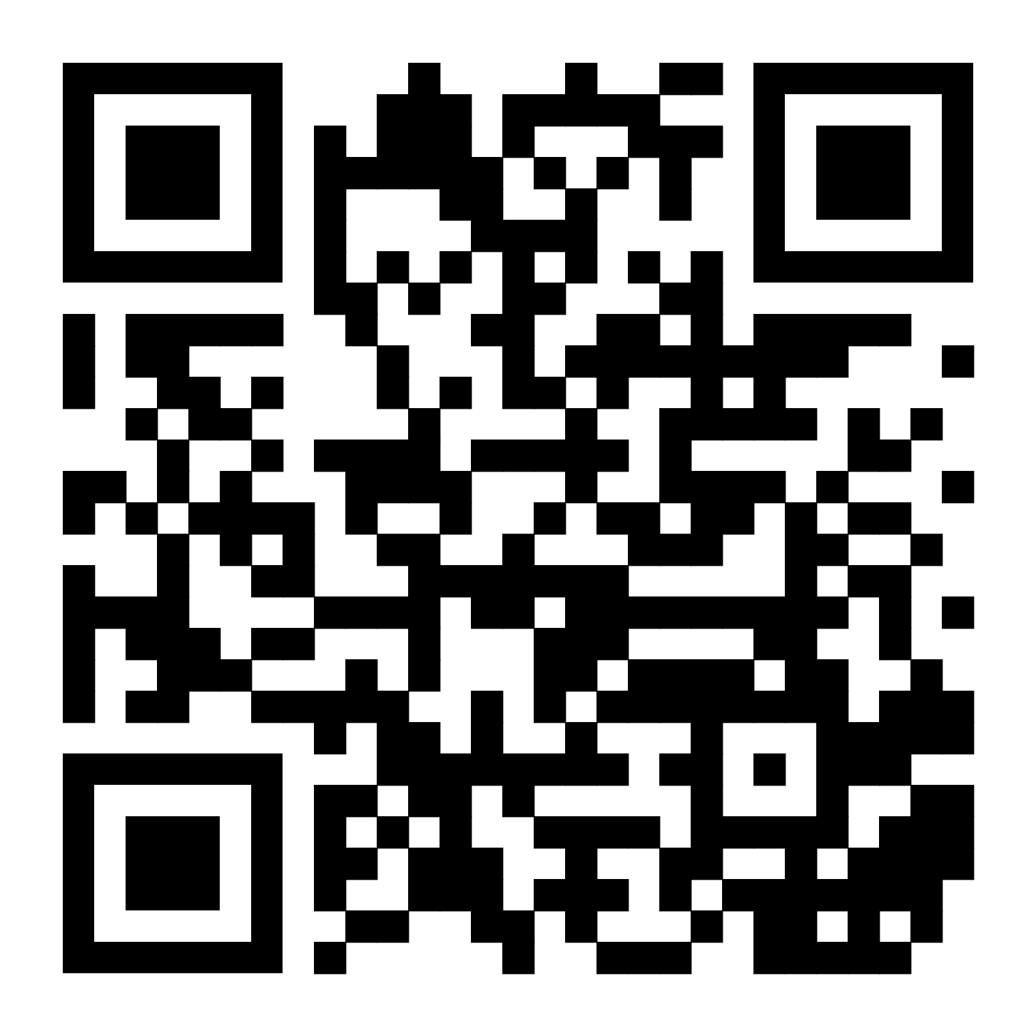
WWW.NALOG.GOV.RU
6. | Лица, имеющие право на получение социальной поддержки в соответствии с Законом Российской Федерации "О социальной защите граждан, подвергшихся воздействию радиации вследствие катастрофы на Чернобыльской АЭС" (в редакции Закона Российской Федерации от 18.06.1992 N 3061-1), в соответствии с Федеральным законом от 26.11.1998 N 175-ФЗ "О социальной защите граждан Российской Федерации, подвергшихся воздействию радиации вследствие аварии в 1957 году на производственном объединении "Маяк" и сбросов радиоактивных отходов в реку Теча" (с изменениями и дополнениями от 07.08.2000, 29.12.2001, 22.09.2004, 29.12.2004) и в соответствии с Федеральным законом от 10.01.2002 N 2-ФЗ "О социальных гарантиях гражданам Российской Федерации, подвергшимся радиационному воздействию вследствие ядерных испытаний на Семипалатинском полигоне"" | 100
7. | Лица, получившие или перенесшие лучевую болезнь или ставшие инвалидами в результате испытаний, учений и иных работ, связанных с любыми видами ядерных установок, включая ядерное оружие и космическую технику. | 100
8. | Лица, принимавшие в составе подразделений особого риска непосредственное участие в испытаниях ядерного и термоядерного оружия, ликвидации аварий ядерных установок на средствах вооружения и военных объектах. | 100
Подробную информацию об установленных налоговых ставках и льготах можно узнать, воспользовавшись информационным ресурсом: «Справочная информация о ставках и льготах по имущественным налогам» на сайте ФНС России.
Чтобы перейти к сервису, наведите камеру Вашего смартфона на QR-код, или перейдите в раздел «Сервисы» сайта NALOG.GOV.RU
8 (800) 222-22-22
Бесплатный многоканальный телефон контакт-центра ФНС России

Slide 8
WWW.NALOG.GOV.RU
Порядок предоставления льгот
Убедившись, что налогоплательщик относится к категориям лиц, имеющим право на налоговую льготу, но льгота не учтена в налоговом уведомлении или возникла впервые, целесообразно подать в любой налоговый орган заявление о предоставлении льготы по транспортному налогу, земельному налогу, налогу на имущество физических лиц, а также документы, подтверждающие право на налоговую льготу.
Способы подачи: через «Личный кабинет налогоплательщика»; почтовым сообщением в налоговую инспекцию; путем личного обращения в любую налоговую инспекцию; через МФЦ, с которым налоговым органом заключено соглашение о возможности оказания соответствующей услуги.
Результат рассмотрения: уведомление о предоставлении налоговой льготы либо сообщение об отказе от предоставления налоговой льготы с указанием оснований отказа (направляется налогоплательщику способом, указанным в заявлении).
Льгота без заявления (в случае, если налогоплательщик, имеющий право на налоговую льготу, не представил в налоговый орган заявление или не сообщил об отказе от применения налоговой льготы) предоставляется налоговым органом на основании сведений, полученных налоговым органом в соответствии с федеральным законом, начиная с налогового периода, в котором у налогоплательщика - физического лица возникло право на налоговую льготу.
8 (800) 222-22-22
Бесплатный многоканальный телефон контакт-центра ФНС России

Slide 9
WWW.NALOG.GOV.RU
Исчисление налога
Налог исчисляется на основании сведений органов, осуществляющих государственный кадастровый учет и государственную регистрацию прав на недвижимое имущество (органы Росреестра), сведений нотариусов, органов, осуществляющих регистрацию (миграционный учет) физических лиц (органы МВД России и т.д.), регистрацию актов гражданского состояния (органы ЗАГС и т.д.), органов, осуществляющих выдачу документов, удостоверяющих личность (органы МВД России и т.д.).
Формула расчета налога
Налог | = | Налоговая база | Х | Налоговая ставка, % | Х | Месяцы владения | Х | Доля в праве | Х | Коэффициенты
 |  |  |  | 100 |  | 12
Налоговые вычеты
Налоговая база уменьшается на величину кадастровой стоимости 600 квадратных метров площади земельного участка, находящегося в собственности, постоянном (бессрочном) пользовании или пожизненном наследуемом владении налогоплательщиков, относящихся к одной из следующих категорий:
1. | Героев Советского Союза, Героев Российской Федерации, полных кавалеров ордена Славы
2. | Инвалидов I и II групп инвалидности
3. | Инвалидов с детства, детей-инвалидов
4. | Ветеранов и инвалидов Великой Отечественной войны, а также ветеранов и инвалидов боевых действий
8 (800) 222-22-22
Бесплатный многоканальный телефон контакт-центра ФНС России

Slide 10
WWW.NALOG.GOV.RU
5. | Физических лиц, имеющих право на получение социальной поддержки в соответствии с Законом Российской Федерации «О социальной защите граждан, подвергшихся воздействию радиации вследствие катастрофы на Чернобыльской АЭС», в соответствии с Федеральным законом «О социальной защите граждан Российской Федерации, подвергшихся воздействию радиации вследствие аварии в 1957 году на производственном объединении «Маяк» и сбросов радиоактивных отходов в реку Теча» и в соответствии с Федеральным законом «О социальных гарантиях гражданам, подвергшимся радиационному воздействию вследствие ядерных испытаний на Семипалатинском полигоне»
6. | Физических лиц, принимавших в составе подразделений особого риска непосредственное участие в испытаниях ядерного и термоядерного оружия, ликвидации аварий ядерных установок на средствах вооружения и военных объектах
7. | Физических лиц, получивших или перенесших лучевую болезнь или ставших инвалидами в результате испытаний, учений и иных работ, связанных с любыми видами ядерных установок, включая ядерное оружие и космическую технику
8. | Пенсионеров, получающих пенсии, назначаемые в порядке, установленном пенсионным законодательством, а также лиц, достигших возраста 60 и 55 лет (соответственно мужчины и женщины), которым в соответствии с законодательством Российской Федерации выплачивается ежемесячное пожизненное содержание
9. | Физических лиц, соответствующих условиям, необходимым для назначения пенсии в соответствии с законодательством Российской Федерации, действовавшим на 31 декабря 2018 года
10. | Физических лиц, имеющих трех и более несовершеннолетних детей
Уменьшение налоговой базы (налоговый вычет) производится в отношении одного земельного участка по выбору налогоплательщика.
При непредставлении налогоплательщиком, имеющим право на применение налогового вычета, уведомления о выбранном земельном участке налоговый вычет предоставляется в отношении одного земельного участка с максимальной исчисленной суммой налога.
8 (800) 222-22-22
Бесплатный многоканальный телефон контакт-центра ФНС России

Slide 11
WWW.NALOG.GOV.RU
Коэффициенты
В отношении земельных участков, приобретенных (предоставленных) в собственность физическими лицами на условиях осуществления на них жилищного строительства, за исключением индивидуального жилищного строительства, осуществляемого физическими лицами, исчисление суммы налога производится с учетом коэффициента 2 в течение трех лет начиная с даты государственной регистрации прав на данные земельные участки вплоть до государственной регистрации прав на построенный объект недвижимости.
В случае государственной регистрации прав на построенный объект недвижимости до истечения трехлетнего срока сумма налога, исчисленного за период применения коэффициента 2, подлежит перерасчету с учетом коэффициента 1.
В отношении земельных участков, приобретенных (предоставленных) в собственность физическими на условиях осуществления на них жилищного строительства, за исключением индивидуального жилищного строительства, осуществляемого физическими лицами, исчисление суммы налога производится с учетом коэффициента 4 в течение периода, превышающего три года с даты государственной регистрации прав на данные земельные участки, вплоть до даты государственной регистрации прав на построенный объект недвижимости.
В отношении земельных участков, приобретенных (предоставленных) в собственность физическими лицами для индивидуального жилищного строительства, исчисление суммы налога (суммы авансовых платежей по налогу) производится с учетом коэффициента 2 по истечении 10 лет с даты государственной регистрации прав на данные земельные участки вплоть до государственной регистрации прав на построенный объект недвижимости.
8 (800) 222-22-22
Бесплатный многоканальный телефон контакт-центра ФНС России

Slide 12
WWW.NALOG.GOV.RU
В случае, если сумма налога, исчисленная в отношении земельного участка в соответствии со статьей 396 Налогового кодекса Российской Федерации (без учета положений пунктов 7, 7¹, абзаца пятого пункта 10 статьи 396 Кодекса), превышает сумму налога, исчисленную в отношении этого земельного участка (без учета положений пунктов 7, 7¹, абзаца пятого пункта 10 статьи 396 Кодекса) за предыдущий налоговый период с учетом коэффициента 1,1, сумма налога подлежит уплате налогоплательщиками-физическими лицами в размере, равном сумме налога, исчисленной в соответствии со статьей 396 Кодекса (без учета положений пунктов 7, 7¹, абзаца пятого пункта 10 статьи 396 Кодекса) за предыдущий налоговый период с учетом коэффициента 1,1, а также с учетом положений пунктов 7, 7¹, абзаца пятого пункта 10 статьи 396 Кодекса, примененных к налоговому периоду, за который исчисляется сумма налога. Данные положения не применяются при исчислении налога с учетом положений пунктов 7.1, 7.2, 15 и 16 статьи 396 Кодекса.
8 (800) 222-22-22
Бесплатный многоканальный телефон контакт-центра ФНС России

Slide 13
WWW.NALOG.GOV.RU
Порядок и сроки уплаты
Срок уплаты земельного налога для налогоплательщиков – физических лиц –
не позднее 1 декабря года,
следующего за истекшим налоговым периодом.
Налогоплательщики - физические лица уплачивают земельный налог на основании налогового уведомления, направляемого налоговым органом.
Налоговые уведомления направляются плательщикам-физическим лицам не позднее 30 дней до наступления срока уплаты налога.
Налоговые уведомления могут быть переданы физическому лицу одним из следующих способов:
лично (налоговым органом или МФЦ);
по почте заказным письмом;
в электронном виде через интернет-сервис ФНС России «Личный кабинет налогоплательщика для физических лиц», через личный кабинет на едином портале государственных и муниципальных услуг (при условии представления в налоговый орган соответствующего уведомления).
8 (800) 222-22-22
Бесплатный многоканальный телефон контакт-центра ФНС России

